Slide 1
现代检测技术
系统静态特性

Slide 2
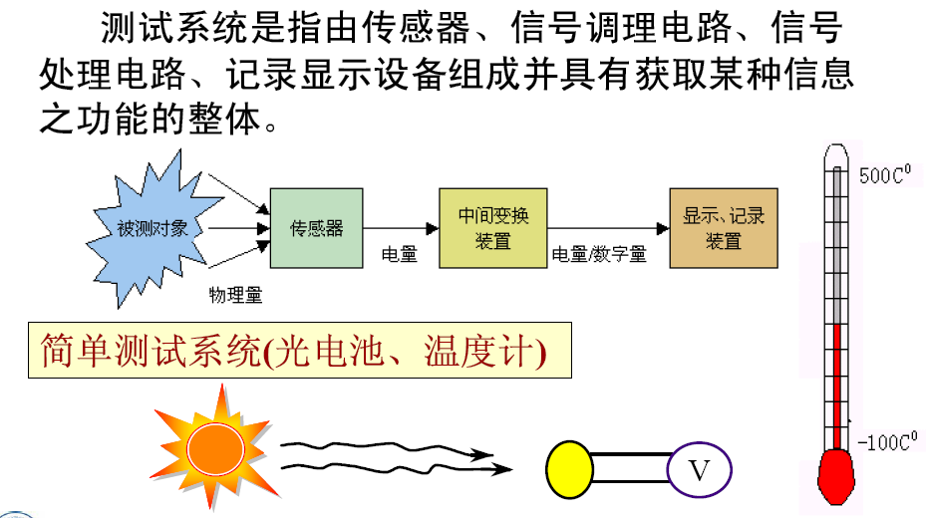
系统概述
Xi’an Jiaotong University

Slide 3
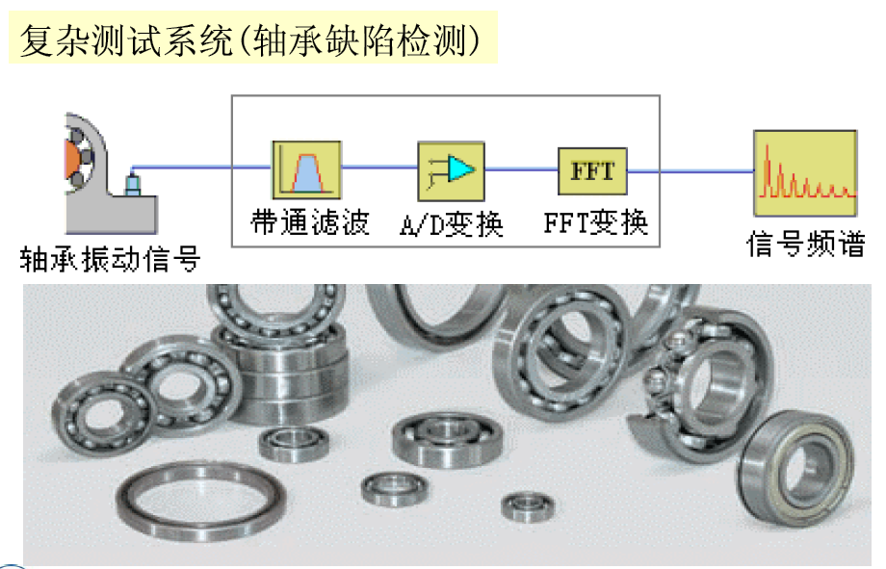
系统概述
Xi’an Jiaotong University

Slide 4
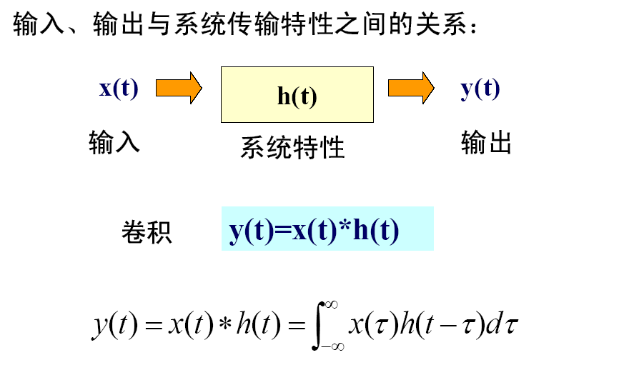
系统概述
已知测量系统特性，输出可测，求输入；
已知测量系统特性和输入，推断输出；
由已知或观测系统的输入、输出，推断系统特性。
Xi’an Jiaotong University

Slide 5
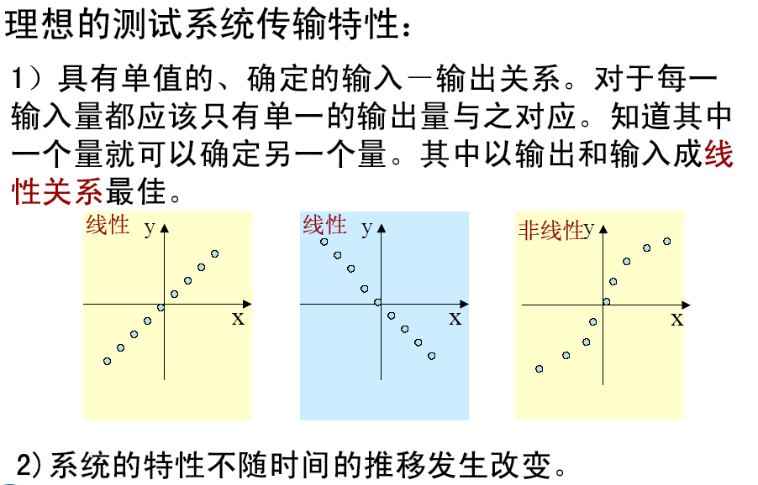
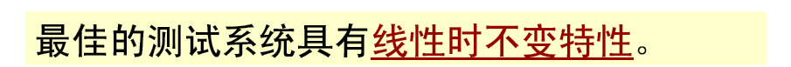
系统概述
Xi’an Jiaotong University

Slide 6

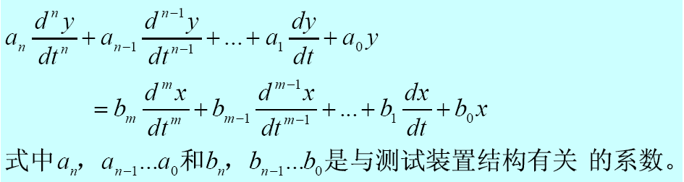
系统概述
Xi’an Jiaotong University

Slide 7
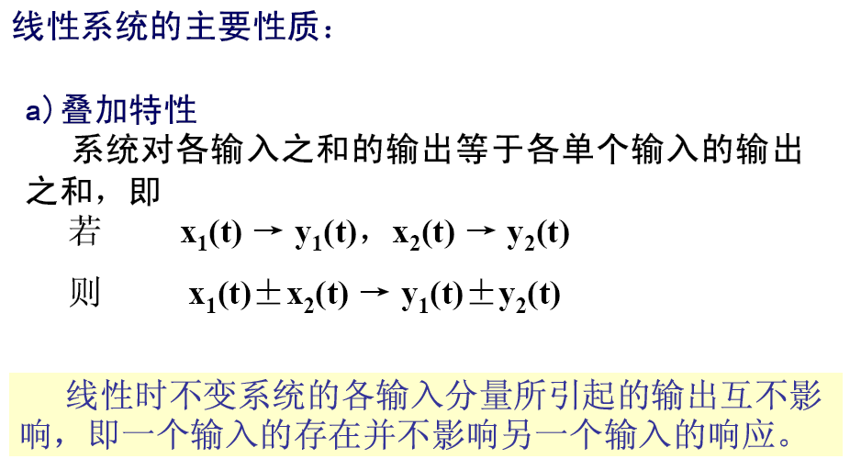
系统概述
Xi’an Jiaotong University

Slide 8
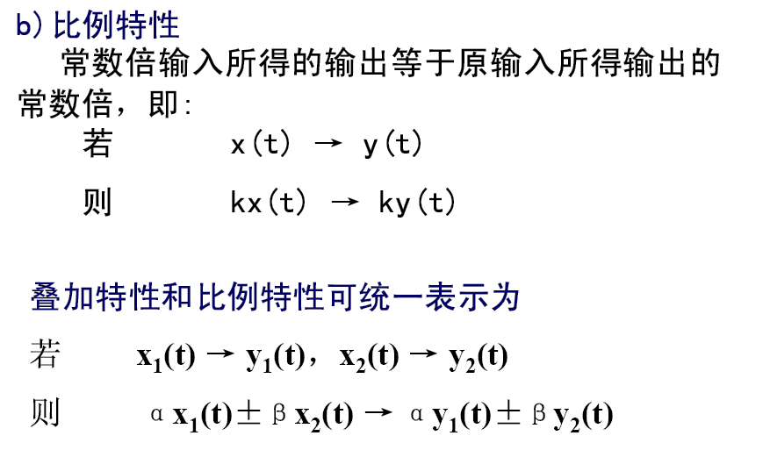
系统概述
Xi’an Jiaotong University

Slide 9
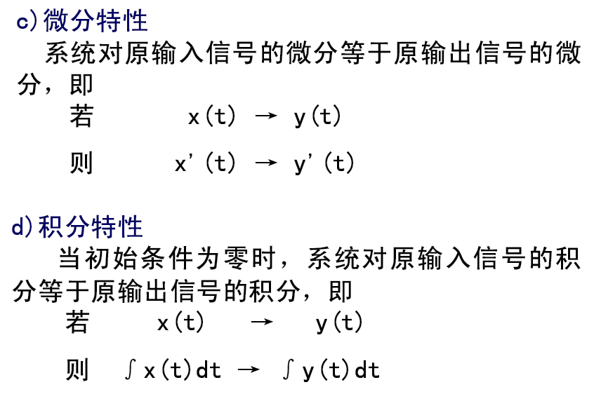
系统概述
Xi’an Jiaotong University

Slide 10
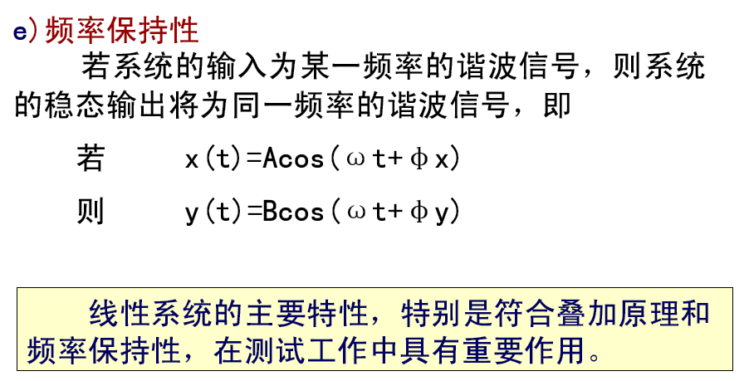
系统概述
若输出信号中出现与输入信号频率不同的分量，说明系统中存在非线性环节（噪声等干扰）或者超出了系统的线性工作范围，应采用滤波等方法进行处理。
Xi’an Jiaotong University

Slide 11
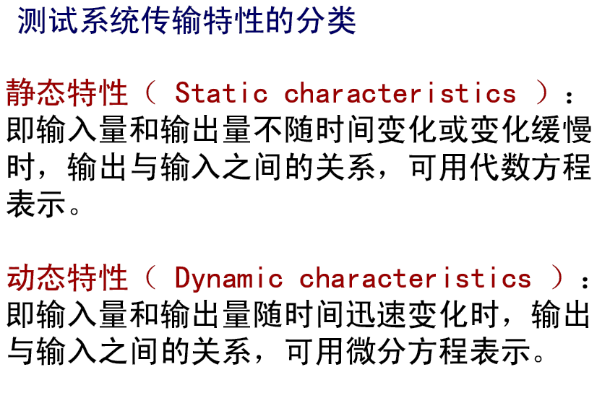
系统概述
Xi’an Jiaotong University

Slide 12
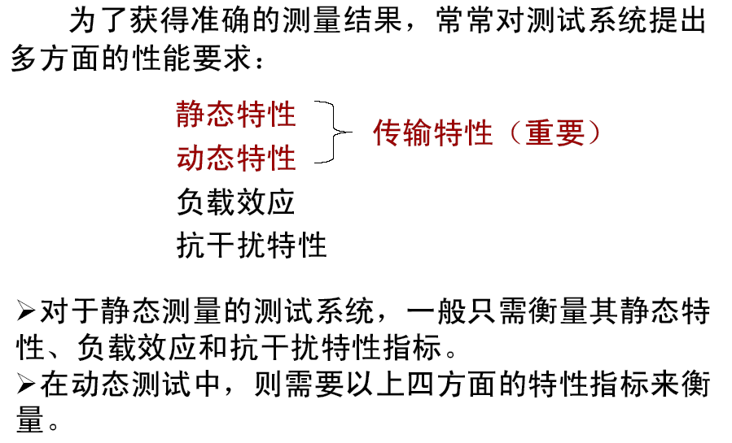
系统概述
Xi’an Jiaotong University

Slide 13

系统静态特性
静态特性的获得
静态特性的基本参数
静态特性的质量指标
Xi’an Jiaotong University

Slide 14
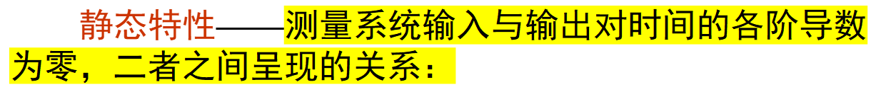
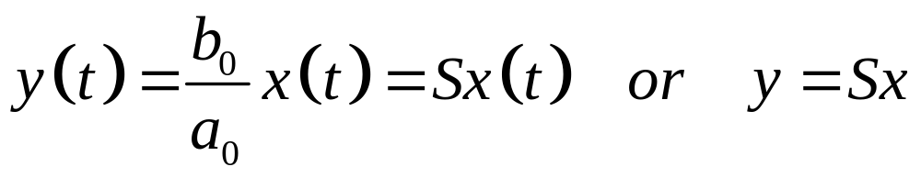
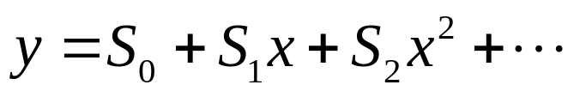
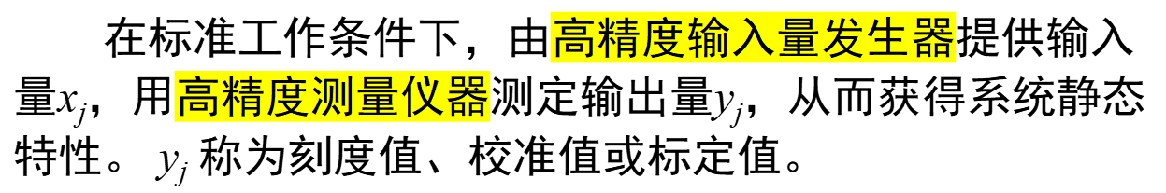
静态特性的获得
Xi’an Jiaotong University

Slide 15
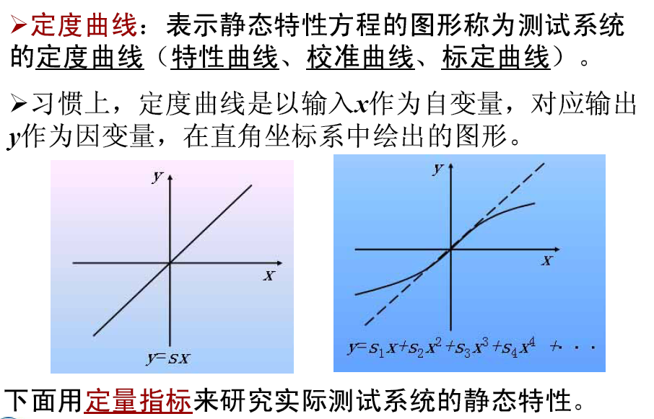
静态特性的获得
Xi’an Jiaotong University

Slide 16
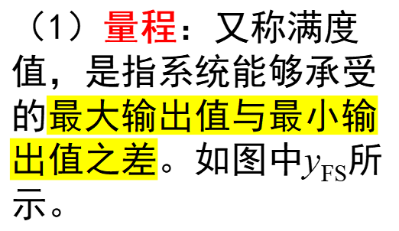
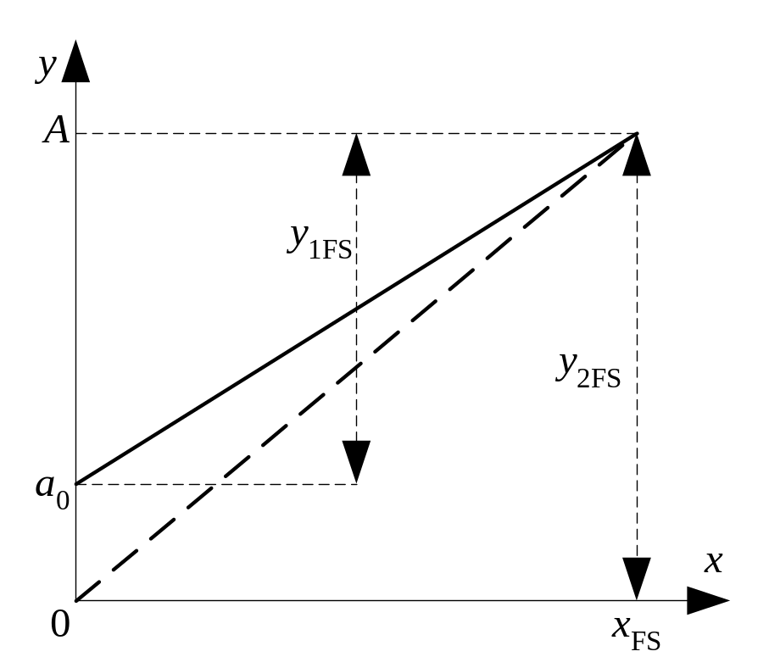

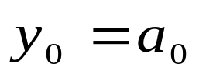
静态特性的基本参数
Xi’an Jiaotong University

Slide 17
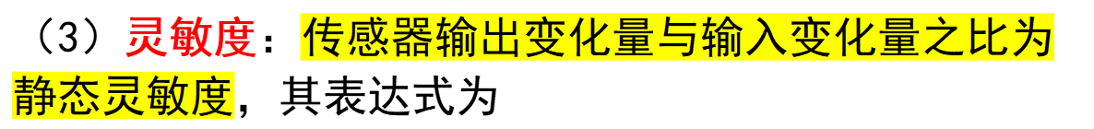
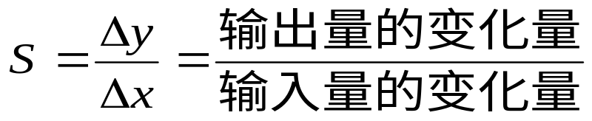
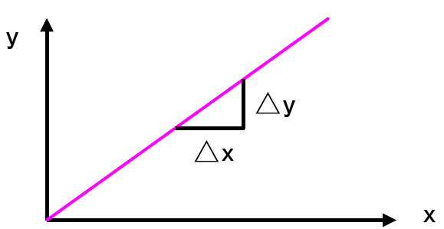
静态特性的基本参数
Xi’an Jiaotong University

Slide 18
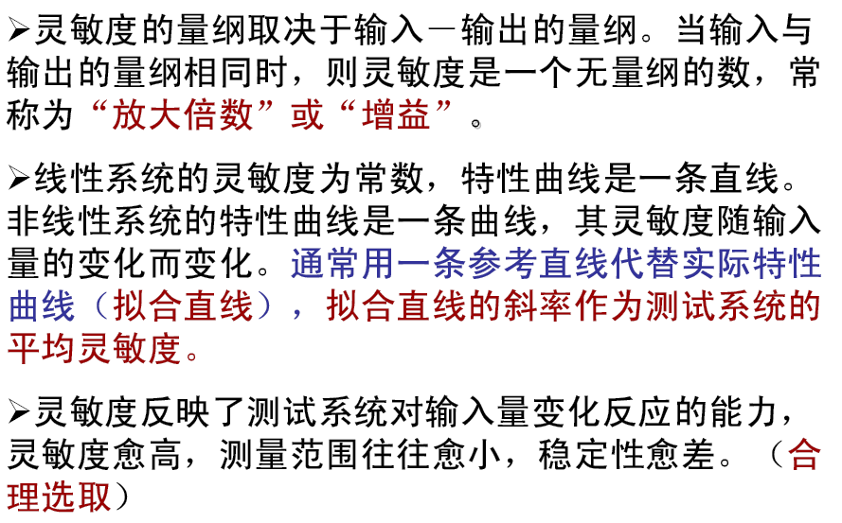
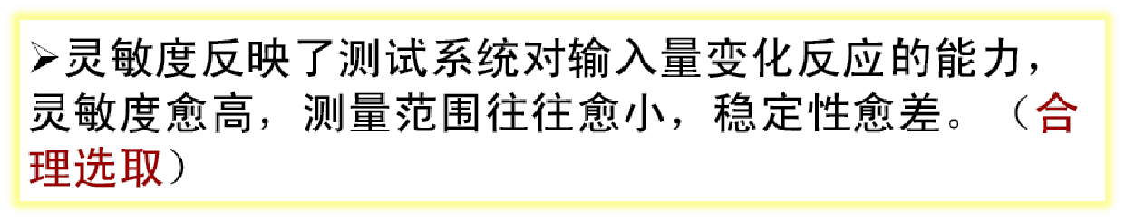
静态特性的基本参数
Xi’an Jiaotong University

Slide 19
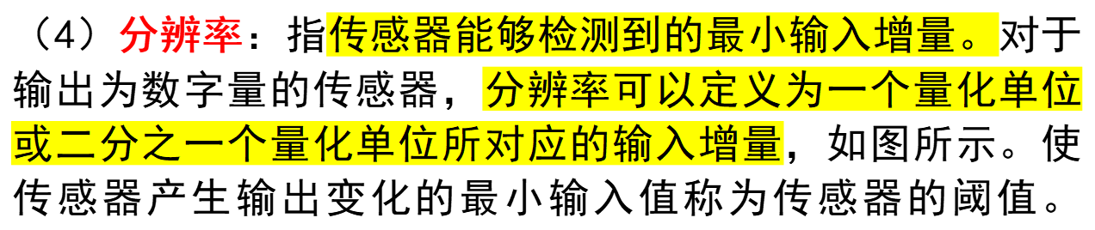
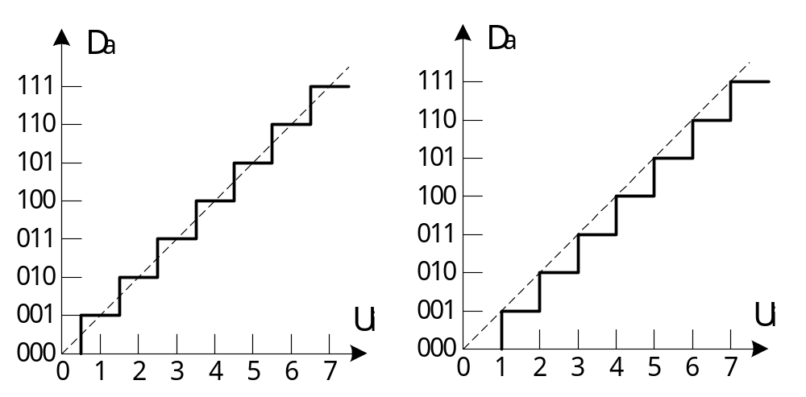
静态特性的基本参数
Xi’an Jiaotong University

Slide 20
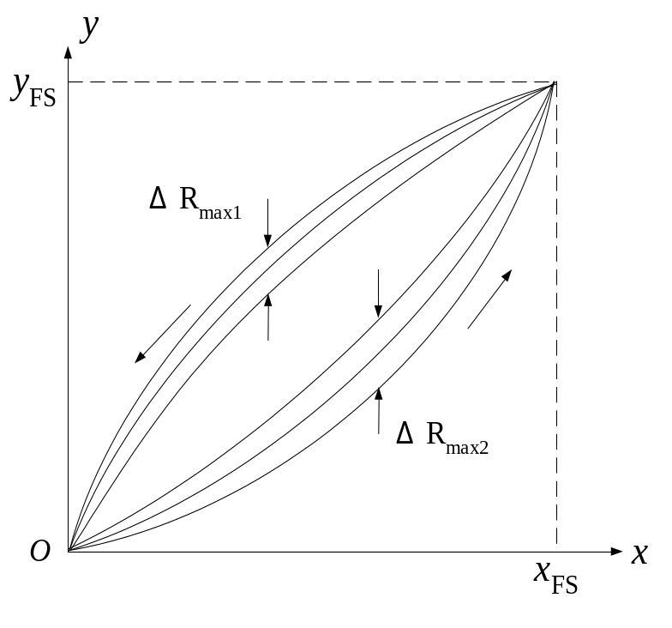
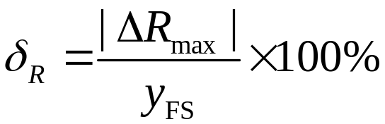
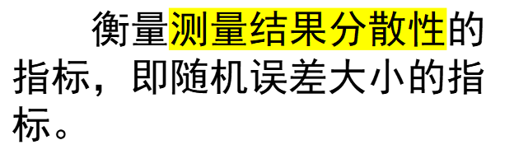
静态特性的质量指标
Xi’an Jiaotong University

Slide 21
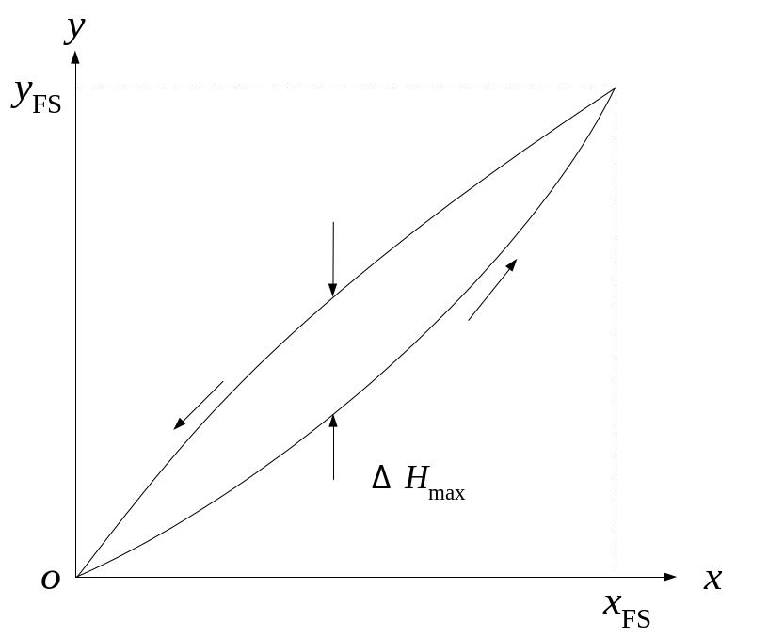
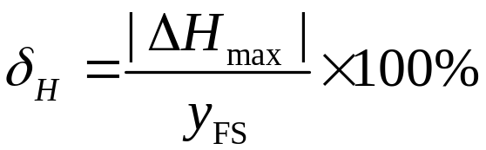
静态特性的质量指标
原因：磁滞、弹性滞后、间隙、材料变形等。
Xi’an Jiaotong University

Slide 22
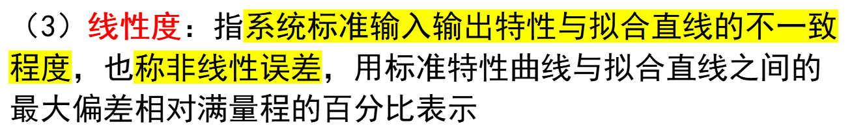
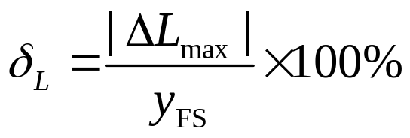
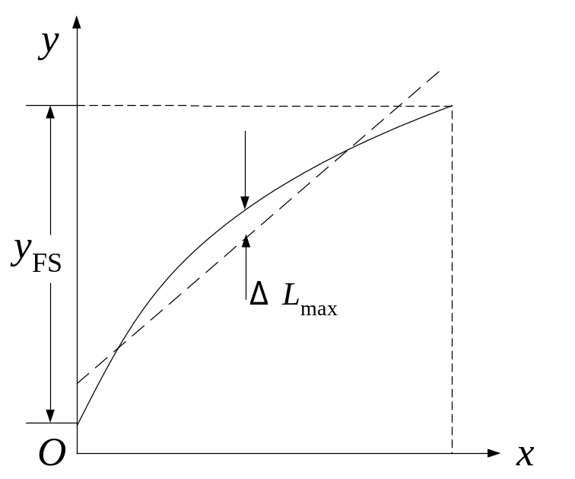
静态特性的质量指标
常用的直线拟合方法有：理论拟合、端点连线拟合、最小二乘拟合等。相应的有理论线性度、端点连线线性度、最小二乘线性度等。实际中常用最小二乘拟合直线。
Xi’an Jiaotong University

Slide 23
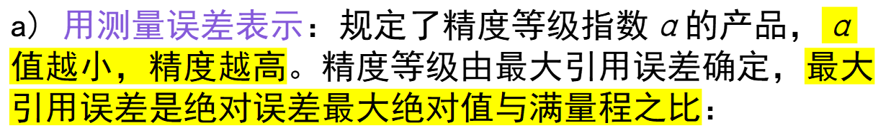
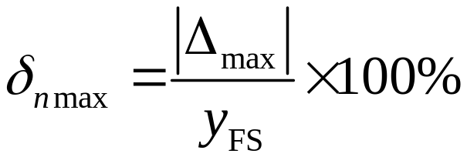
静态特性的质量指标
（4）准确度（精度）：表征测试系统的测量结果与被测量真值的符合程度，反映了系统误差和随机误差对测试系统的综合影响。
Xi’an Jiaotong University

Slide 24
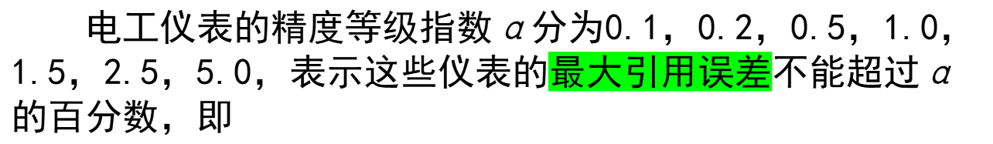
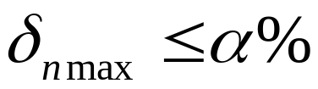
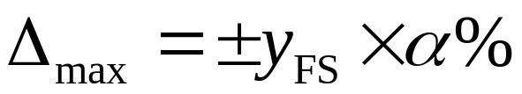
静态特性的质量指标
则电工仪表使用时产生的最大可能误差为：
Xi’an Jiaotong University

Slide 25
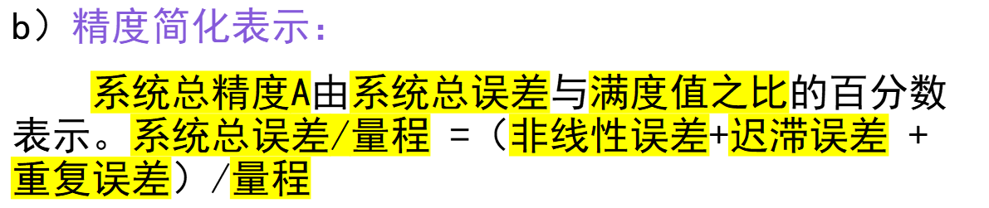
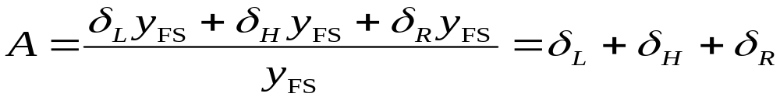
静态特性的质量指标
c）用不确定度表示：
测量不确定度即在规定的条件下测试系统或装置测量所得结果不确定的程度，是测量误差极限估计值的评价。不确定度越小，测量结果可信度越高，即精度越高。
Xi’an Jiaotong University

Slide 26
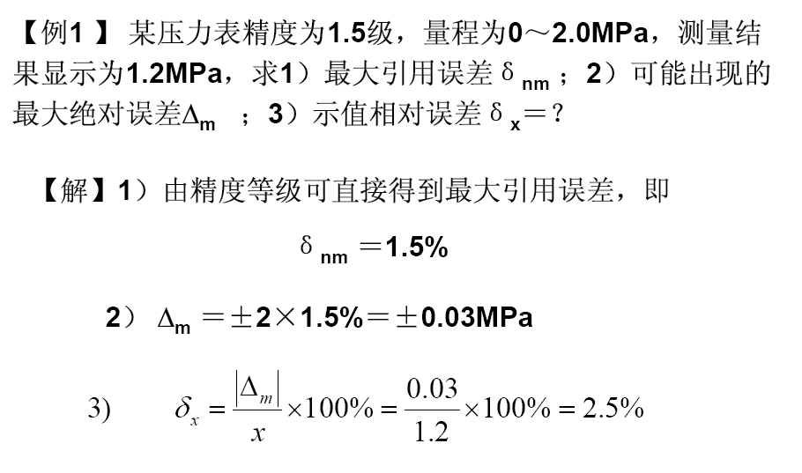
静态特性的质量指标
Xi’an Jiaotong University

Slide 27
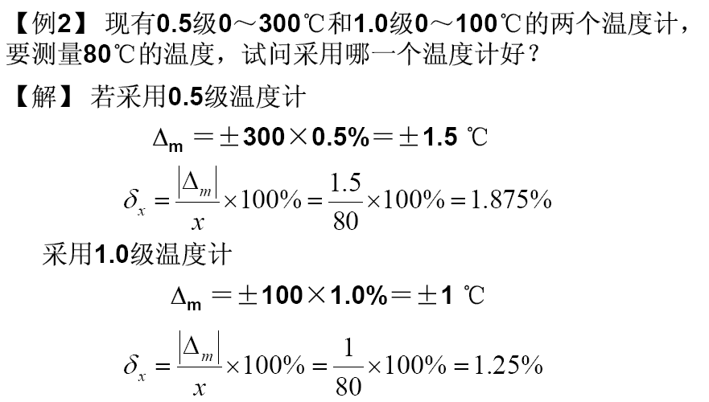

静态特性的质量指标
Xi’an Jiaotong University

Slide 28
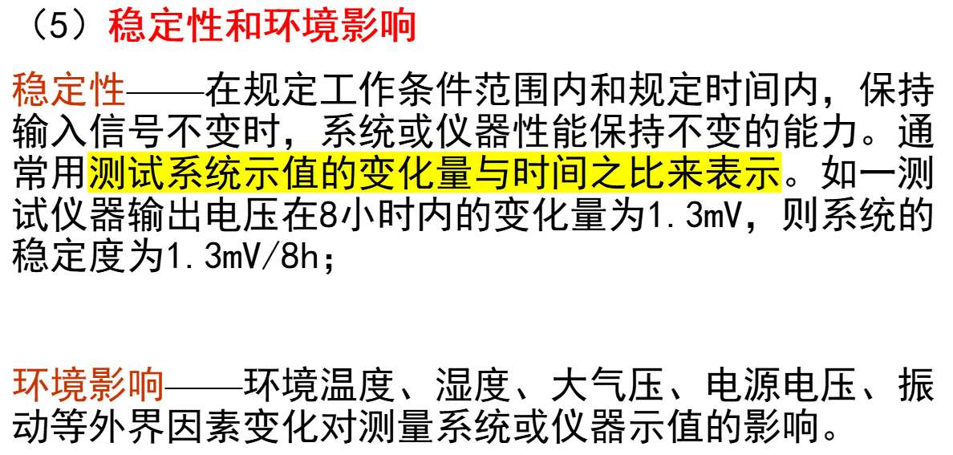
静态特性的质量指标
Xi’an Jiaotong University

Slide 29
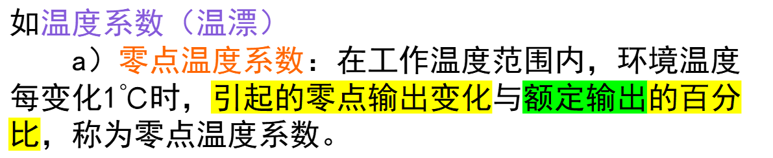
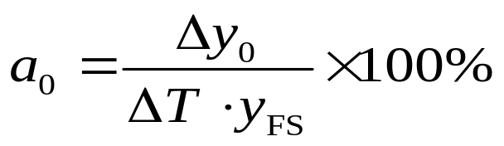
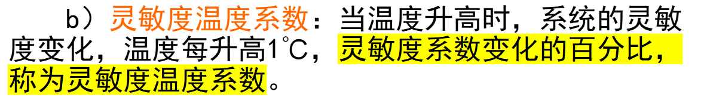
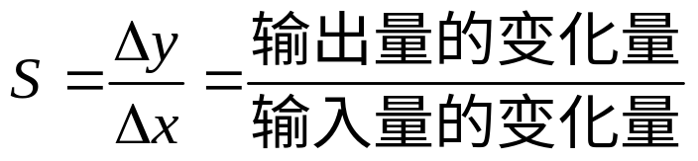
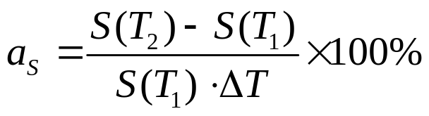
静态特性的质量指标
Xi’an Jiaotong University

Slide 30


静态特性的质量指标
Xi’an Jiaotong University

Slide 31


Xi’an Jiaotong University

Slide 32

作业
压差变送器如图所示，其量程为12.5mm H2O柱，输出电流为（4～20）mA。试求：
1）灵敏度；
2）当被测压差变化ΔP=0.1mm H2O柱时，输出电流ΔI的值；
3）当负载电阻RL＝500Ω时，被测压力由0变至0.1mm H2O柱时，输出电压数值的变化范围是多少？(2~2.064V)
Xi’an Jiaotong University

